Slide 1
Class Semaphore
java.util.concurrent
extends Object implements Serializable

Slide 2
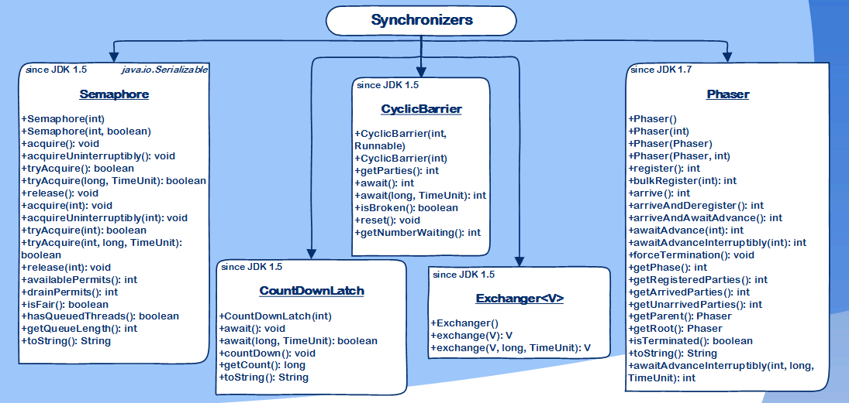
Синхронизаторы – вспомогательные утилиты для синхронизации потоков, которые дают возможность разработчику регулировать и/или ограничивать работу потоков Семафор — это средство для синхронизации доступа к какому-то ресурсу. Его особенность заключается в том, что при создании механизма синхронизации он использует счетчик. Счетчик указывает нам, сколько потоков одновременно могут получать доступ к общему ресурсу.

Slide 3
При создании объектов-семафоров мы можем использовать такие конструкторы: Semaphore(int permits); Semaphore(int permits, boolean fair) В конструктор мы передаем:
int permits — начальное и максимальное значение счетчика. То есть то, сколько потоков одновременно могут иметь доступ к общему ресурсу;
boolean fair — «честность» на получение разрешения - для установления порядка, в котором потоки будут получать доступ. Если fair = true, доступ предоставляется ожидающим потокам в том порядке, в котором они его запрашивали. Если же он равен false, порядок будет определять планировщик потоков.

Slide 4
Метод и описание класса Semaphore
void | acquire() Получает разрешение от этого семафора, блокируя его до тех пор, пока он не станет доступным, или пока поток не будет прерван (interrupted())
void | acquire(int permits) Получает заданное количество разрешений от этого семафора, блокируя до тех пор, пока не станут доступны все, или пока поток не будет прерван. (interrupted())
void | acquireUninterruptibly() Получает разрешение от этого семафора, блокируя его до тех пор, пока он не станет доступным.
void | acquireUninterruptibly(int permits) Получает указанное количество разрешений от этого семафора, блокируя до тех пор, пока не станут доступны все.
int | availablePermits() Возвращает текущее количество разрешений, доступных в этом семафоре.
int | drainPermits() Получает и возвращает все разрешения, которые доступны сразу.
protected Collection<Thread> | getQueuedThreads() Возвращает коллекцию, содержащую потоки, которые могут ожидать получения разрешения.
int | getQueueLength() Возвращает оценку количества потоков, ожидающих получения разрешения.
boolean | hasQueuedThreads() Запрашивает, ожидают ли какие-либо потоки получения разрешения.
boolean | isFair() Возвращает truе если для этого семафора установлено значение справедливости.
protected void | reducePermits(int reduction) Сокращает количество доступных разрешений на указанное сокращение.
void | release() Освобождает разрешение, возвращая его семафору.
void | release(int permits) Освобождает заданное количество разрешений, возвращая их семафору.
String | toString() Возвращает строку, идентифицирующую этот семафор, а также его состояние.
boolean | tryAcquire() Получает разрешение от этого семафора, только если оно доступно во время вызова.
boolean | tryAcquire(int permits) Получает заданное количество разрешений от этого семафора, только если все они доступны во время вызова.
boolean | tryAcquire(int permits, long timeout, TimeUnit unit) Получает заданное количество разрешений от этого семафора, если все они становятся доступными в течение заданного времени ожидания и текущий поток не был прерван .
boolean | tryAcquire(long timeout, TimeUnit unit) Получает разрешение от этого семафора, если он становится доступным в течение заданного времени ожидания и текущий поток не был прерван .

Slide 5
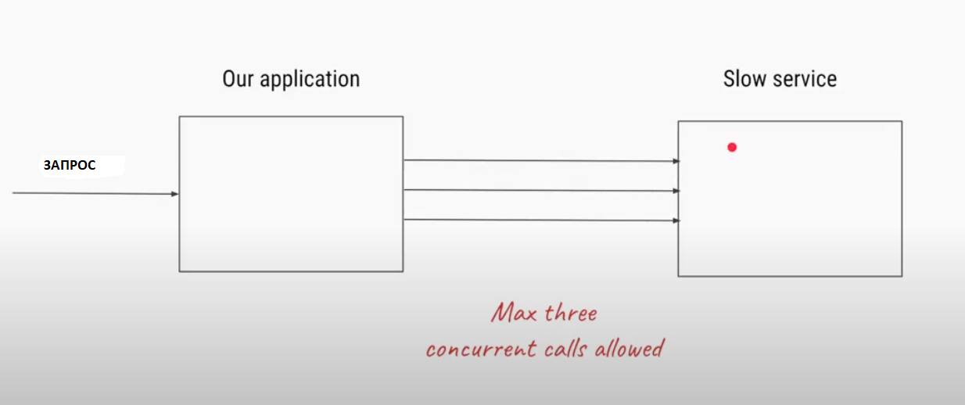
Semaphore semaphore = new Semaphore(3);

Slide 6
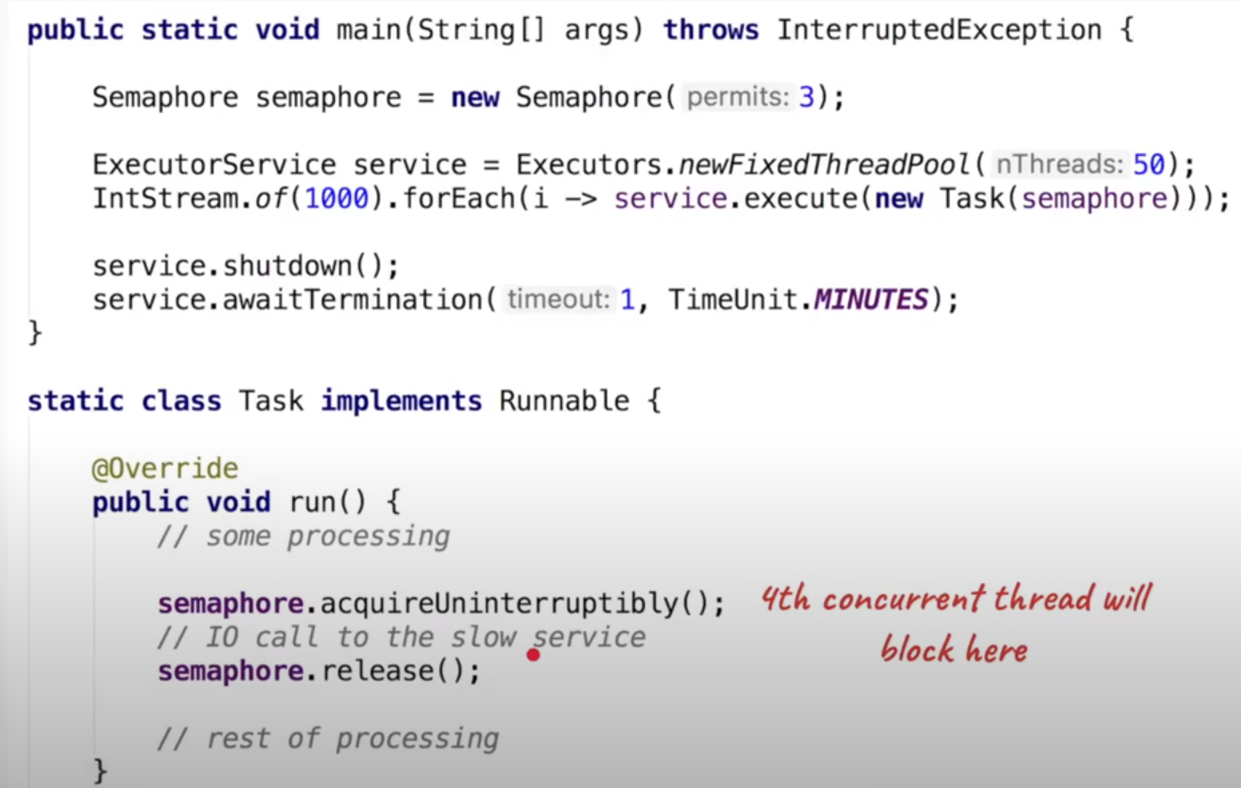
Пример использования Semaphore

Slide 7
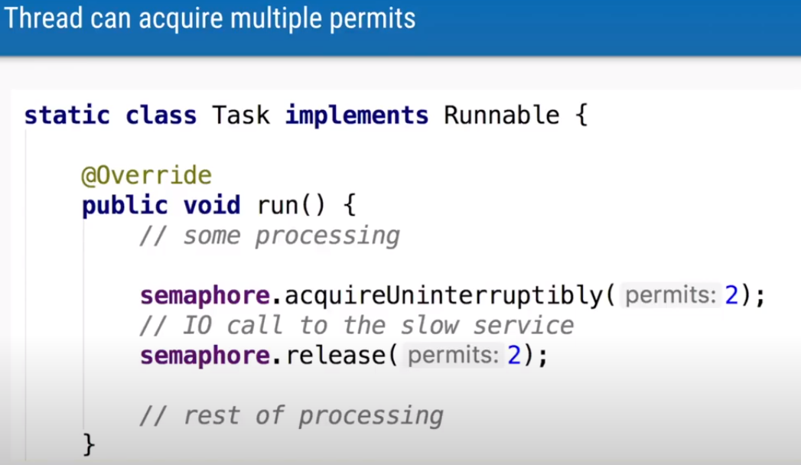
Методы: acquire(int permits) throws InterruptedException acquireUninterruptibly(int permits)

Slide 8
Class Phaser
java.util.concurrent
extends Object

Slide 9
Объект синхронизации Phaser
Phaser (фазировщик), как и CyclicBarrier, мощная и гибкая реализация паттерна синхронизации Барьер .
В отличии от CyclicBarrier, Phaser предоставляет больше гибкости.
Важные особенности Phaser :
Phaser может иметь несколько фаз (барьеров). Если количество фаз равно 1, то плавно переходим к CyclicBarrier (осталось только все исполнительные потоки остановить у барьера).
Каждая фаза (цикл синхронизации) имеет свой номер.
Количество участников-потоков для каждой фазы жестко не задано и может динамически меняться. Исполнительный поток может регистрироваться в качестве участника и отменять свое участие;
Исполнительный поток не обязан ожидать, пока все остальные участники соберутся у барьера. Достаточно только сообщить о своем прибытии.

Slide 10
Конструкторы объекта Phaser
Phaser(); создает объект Phaser без каких-либо участников и с начальным номером фазы 0.
Phaser(int parties); создает объект Phaser и регистрирует передаваемое в конструктор количество участников.
Phaser(Phaser parent); - эквивалент Phaser(parent, 0);
Phaser(Phaser parent, int parties); Создает новый объект Phaser с заданным родителем и количеством зарегистрированных участников.
Параметр parties определяет количество участников, которые должны пройти все фазы.
При создании экземпляр класса Phaser находится в нулевой фазе. В очередном состоянии (фазе) синхронизатор находится в ожидании до тех пор, пока все зарегистрированные потоки не завершат данную фазу. Потоки извещают об этом, вызывая один из методов arrive() или arriveAndAwaitAdvance().

Slide 11
Методы объекта синхронизации Phaser
int | arrive() Метод указывает на завершения выполнения текущей фазы и возвращает номер фазы. Если же работа Phaser закончена, то метод вернет отрицательное число. При вызове метода arrive поток не приостанавливается, а продолжает выполняться.
int | arriveAndAwaitAdvance() Метод вызывается потоком/участником, чтобы указать, что он завершил текущую фазу. Это аналог метода CyclicBarrier.await(), сообщающего о прибытии к барьеру.
int | arriveAndDeregister() Метод сообщает о завершении фазы участником и снимается с регистрации не дожидаясь прибытия других. Данный метод возвращает номер текущей фазы или отрицательное число, если Phaser завершил свою работу
int | awaitAdvance(int phase) Этот метод завершится немедленно, если передаваемый ему параметр phase не будет равен текущей фазе. Он завершится сразу и в том слу­чае, если синхронизатор фаз завершит работу. Но если в качестве параметра phase этому методу будет передана текущая фаза, то он будет ожидать перехода к сле­дующей фазе и немедленно возвращает номер следующей фазы, если текущая фаза поменялась относительно заданной.
int | awaitAdvanceInterruptibly(int phase) как и предыдущий метод только бросает InterruptedException если прерывается во время ожидания.
int | awaitAdvanceInterruptibly(int phase, long timeout, TimeUnit unit) Ожидает, что фаза поменяется относительно заданной или заданного таймаута до истечения, вызывая исключение InterruptedException, если оно прервано во время ожидания
int | bulkRegister(int parties) Добавляет к этому фазеру заданное количество новых дополнительных сторон.
void | forceTermination() Заставляет этот фазер войти в состояние завершения.
int | getArrivedParties() Возвращает количество зарегистрированных сторон, которые прибыли на текущую фазу этого фазера.
Phaser | getParent() Возвращает родителя этого фазера или null, если нет.
int | getPhase() Получение номера текущей фазы.
int | getRegisteredParties() Возвращает количество сторон, зарегистрированных на этом фазере.
Phaser | getRoot() Возвращает корневого предка этой фазы, который является тем же самым, что и этот фазер, если у него нет родителя.
int | getUnarrivedParties() Возвращает количество зарегистрированных сторон, которые еще не прибыли на текущую фазу этого фазера.
boolean | isTerminated() Возвращает true, если этот фазер был завершен.
protected boolean | onAdvance(int phase, int registeredParties) Переопределяемый метод для выполнения действия при приближающемся продвижении фазы и управления завершением.
int | register() Метод регистрирует участника и возвращает номер текущей фазы.
String | toString() Возвращает строку, идентифицирующую этот фазер, а также его состояние.

Slide 12
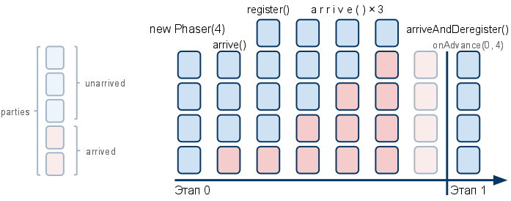
Состояние этапщика
Номер этапа (фазы, цикла синхронизации) → int phase
количество участников → int parties
количество участников, которые заявили/не заявили о своей готовности к переходу на новую фазу → int arrived, unarrived
состояние завершения → boolean terminated

Slide 14
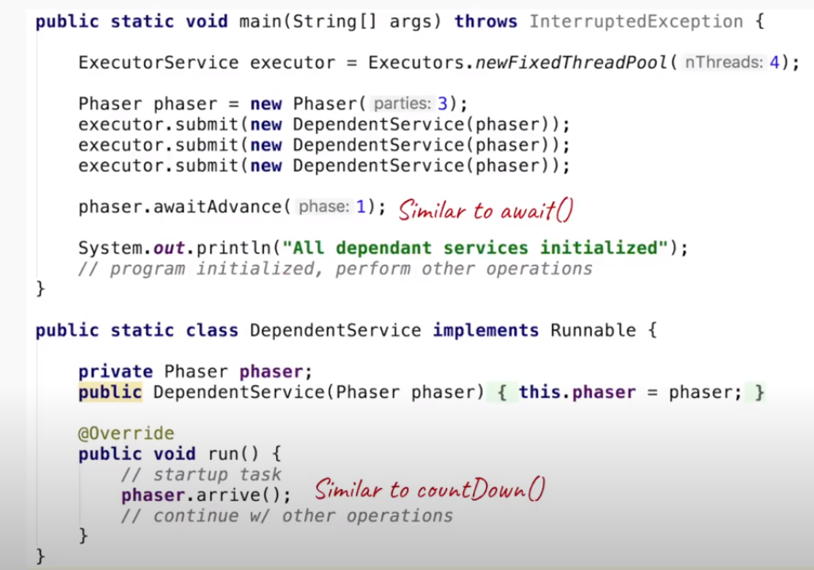
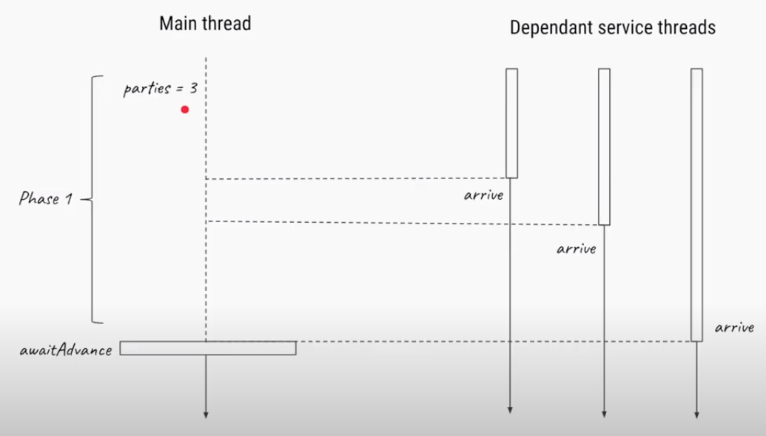
Пример1

Slide 15
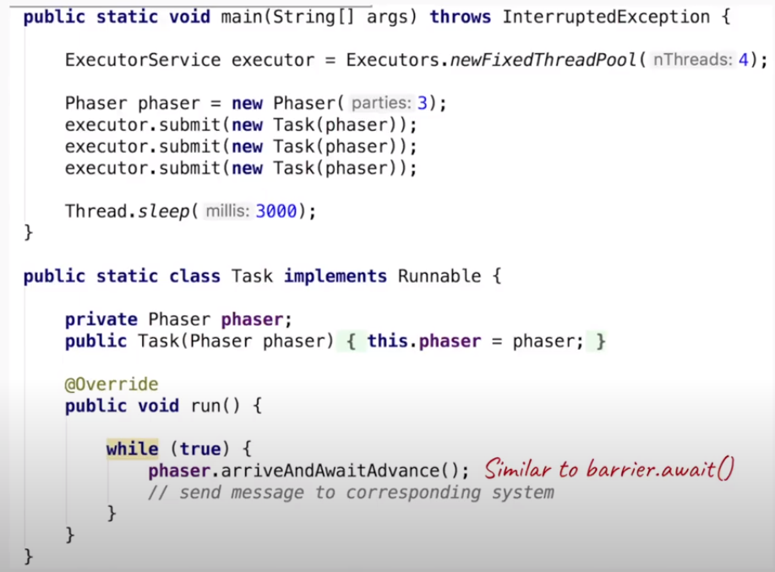
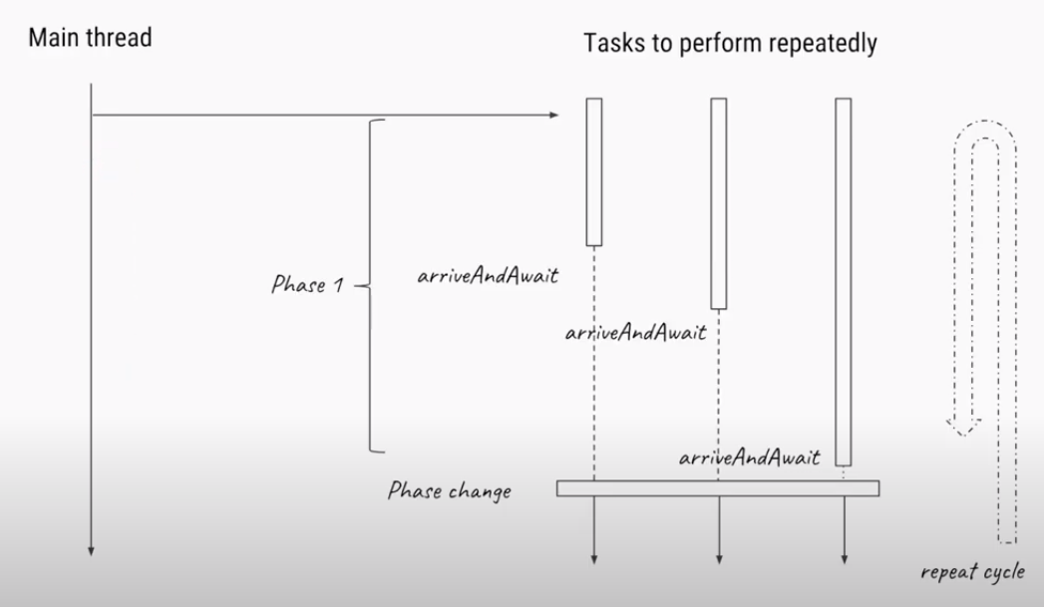
Пример2

Slide 16
thank you!

